Slide 1
C++基础
数据结构与算法特训
前导语言课

Slide 2
目录
第5课 递归
递归与栈
递归函数
递归原理

Slide 3
递归函数
所谓的递归调用就是函数内部调用自身的过程。
递归必须要求有结束条件，不然就会陷入无限递归的状态，永远无法结束调用。

Slide 4
实例1
输入n个整数，倒序输出所有整数。

Slide 5
递归原理
递归：递推和回归。
画出实例1的递归过程。

Slide 6
实例2
输入一个整数n，输出n的阶乘。

Slide 7
递归与栈
递归需要调用栈，系统自动调用。
递归需要的栈空间等于递归树的深度。

Slide 8
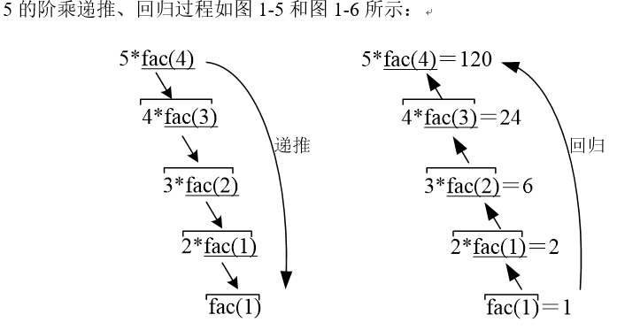
阶乘是典型的递归调用问题，递归包括：递推和回归。递推是将原问题不断分解成子问题，直到达到结束条件，返回最近子问题的解；然后逆向逐一回归，最终到达递推开始的原问题，返回原问题的解。

Slide 9
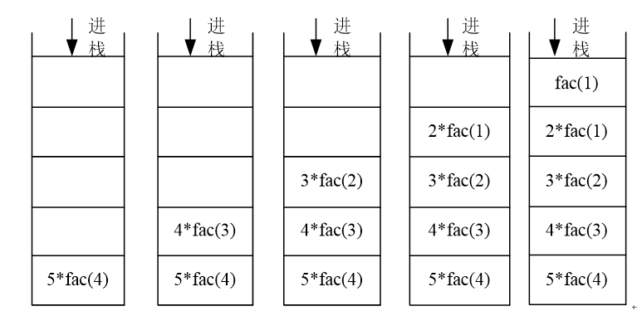

Slide 10
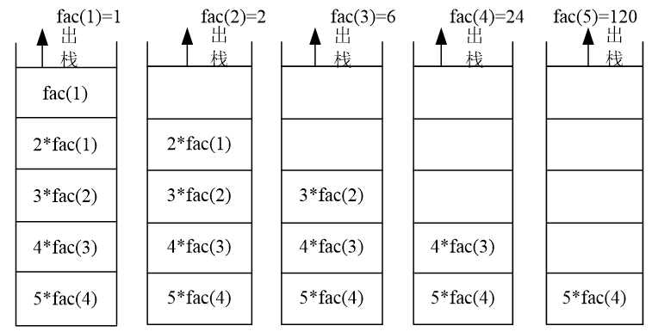

Slide 11
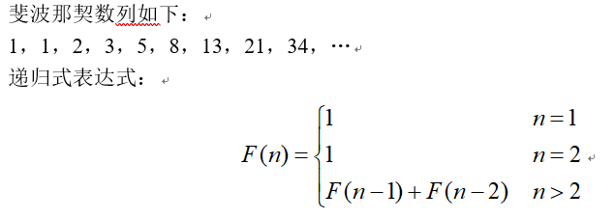
实例3
输入一个整数n，输出斐波那契数列的第n项。

Slide 12
画出斐波那契递归过程的递归树

Slide 13
作业
写一个递归程序，输出1+2+3+…..+n。
写递归函数求解汉诺塔问题。

